Slide 1
一 静电平衡条件
1 静电感应
+
+
+
+
+
+
+
+
+
+
感应电荷

Slide 2
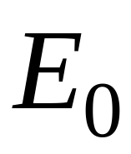
+
+
+
+
+
+
+
+
+
+
+
+

Slide 3
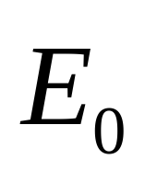
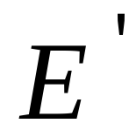
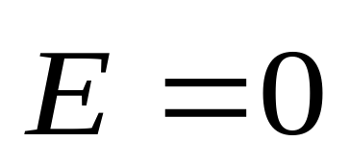
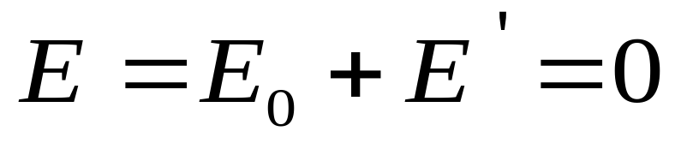
2 静电平衡
+
+
+
+
+
+
+
+
导体内电场强度
外电场强度
感应电荷电场强度

Slide 4
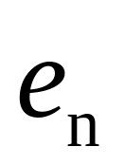
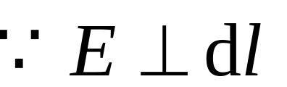

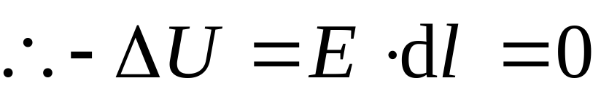

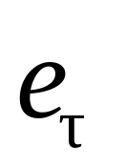


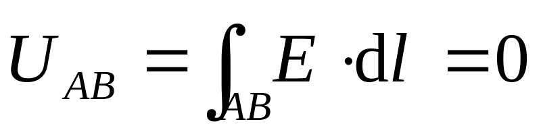

静电平衡条件
（1）导体内部任何一点处的电场强度为零；
（2）导体表面处的电场强度的方向,都与导体表面垂直.
导体表面是等势面
导体是等势体
+
+
+
+
+
导体内部电势相等
+

Slide 5
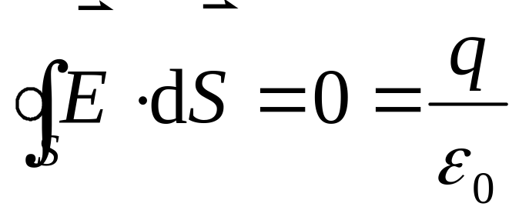

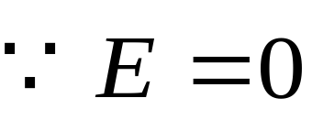
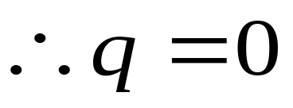
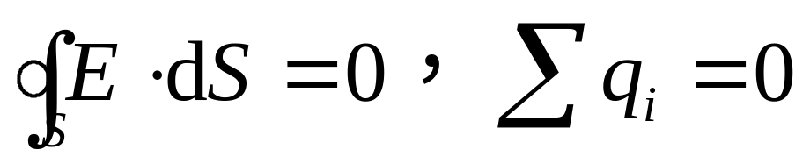
二 静电平衡时导体上电荷的分布
+
+
1 实心导体
+
+
+
+
+
+
+
+
结论 导体内部无净电荷
2 有空腔导体
空腔内无电荷
电荷分布在表面上
内表面上有电荷吗？

Slide 6
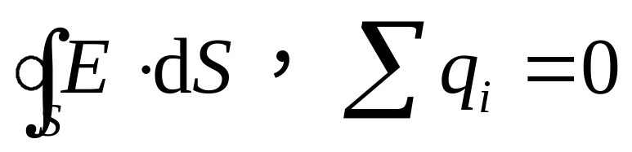
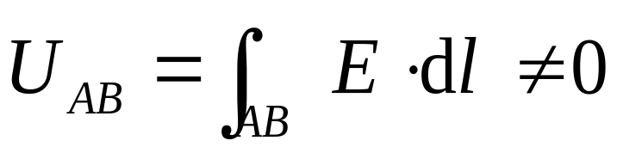

+
+
+
+
若内表面带电
-
+
+
-
+
+
+
矛盾
+
+
+
导体是等势体
所以内表面不带电
结论 电荷分布在外表面上（内表面无电荷）

Slide 7
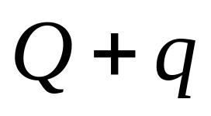
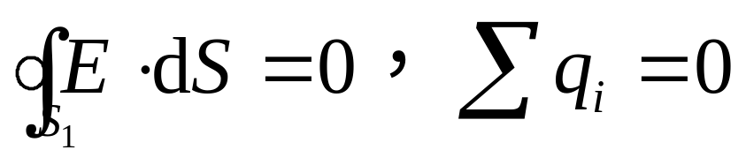
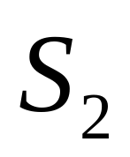
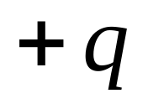
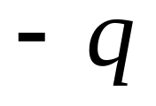
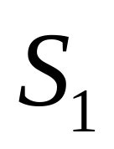

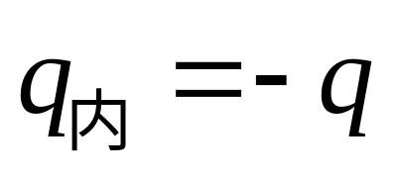

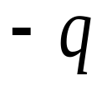
空腔内有电荷
电荷分布在表面上
内表面上有电荷吗？
结论 当空腔内有电荷 时,内表面因静电感应出现等值异号的电荷 ，外表面有感应电荷 （电荷守恒）

Slide 8
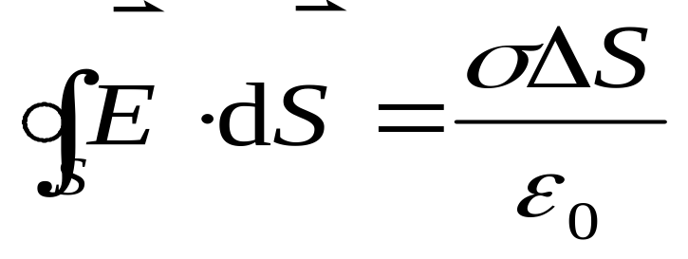

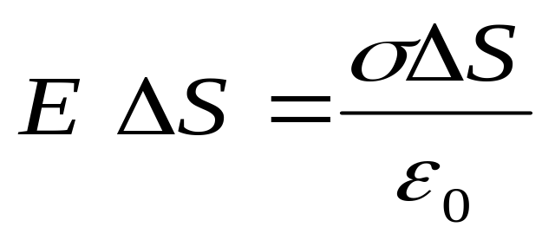

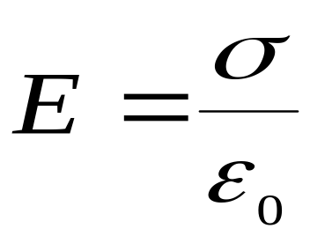


3 导体表面电场强度与电荷面密度的关系
为表面电荷面密度
作钱币形高斯面 S
+
+
+
+
+
+
+
+
+
表面电场强度的大小与该表面电荷面密度成正比
+
+

Slide 9
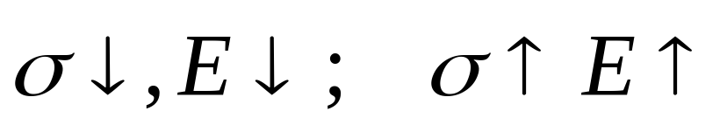
4 导体表面电荷分布
+
+
+
+
+
+
+
+
+
注意 导体表面电荷分布与导体形状以及周围环境有关.

Slide 10
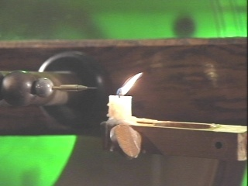

尖端放电：
+
+
+
+
+
+
+

Slide 11


避雷针的工作原理
+
+
+
+
+
带电云
－
－
－
－
－
－
+
+
避雷针必须可靠接地

Slide 12
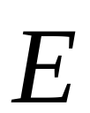

三 静电屏蔽
1 屏蔽外电场
外电场
空腔导体屏蔽外电场
空腔导体可以屏蔽外电场, 使空腔内物体不受外电场影响.这时,整个空腔导体和腔内的电势也必处处相等.

Slide 13
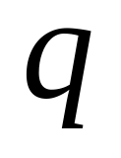

2 屏蔽腔内电场
接地空腔导体
将使外部空间不受
空腔内的电场影响.
+
+
+
+
+
接地导体电势为零
问：空间各部
分的电场强度如何
分布 ？
+
+
+

Slide 14


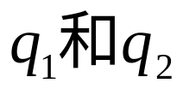
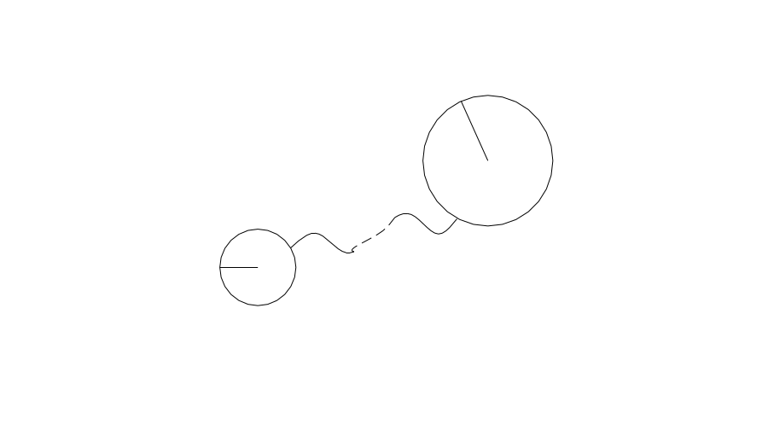
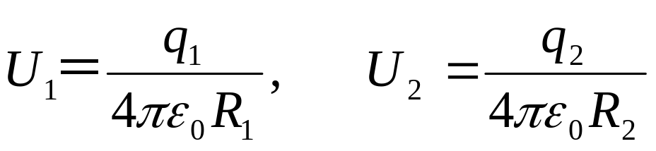



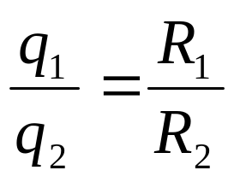


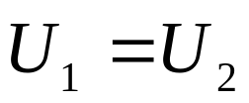

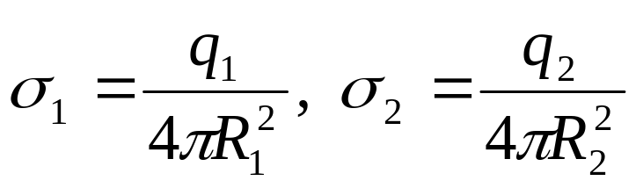
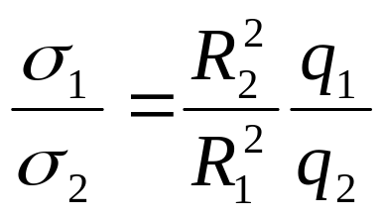
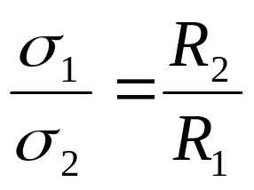
【例15-1】 设有两个半径分别为
和
的金属球，
它们周围无其他带电体或导体，它们之间相距也非
常远。今用一根细导线把它们相连，若给它们带上
一定电荷后，求它们表面的电荷面密度之比。
解 设两个金属球表面分别带有电荷
图18-11

Slide 15

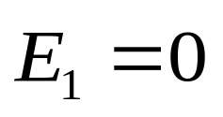
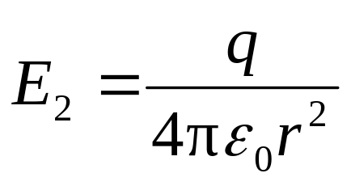
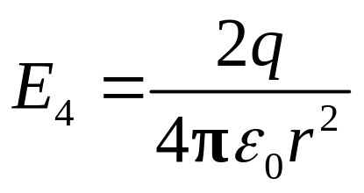
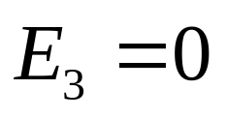
例2 有一内半径R₂，外半径为R₃的金属球壳。在球壳中放一半径为R₁的同心金属球，球壳和球均带有q 的正电荷。问：（1）两球电荷分布；（2）球心的电势；（3）球壳电势。
解：
（1）电荷+q分布在内球表面。
球壳内表面带电荷 -q。
R₂
R₁
球壳外表面带电荷 2q。
（r < R₁ ）
R₃
（R₁ < r<R₂ ）
（R₂ <r< R₃ ）
（r > R₃ ）

Slide 16
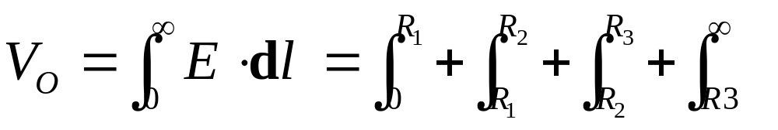
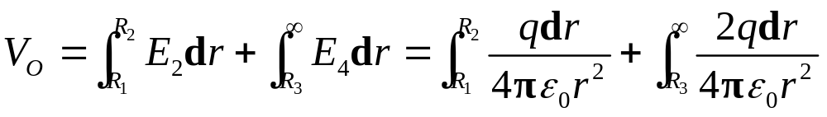
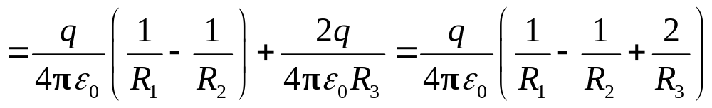
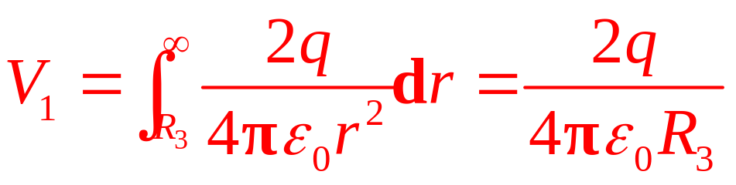
（2）
（3）
R₂
R₃
R₁

Slide 17
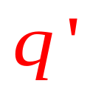
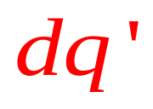
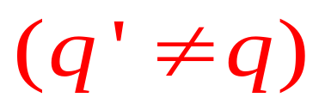






例：在一接地导体球附近，有一电量为q的点电荷，q离导体球球心的距离为r，球半径为R，求导体球上的感应电荷的电量。
解：设导体上感应电荷
为 ， 。
-
-
-
q
R
+
-
-
注意：O点的电势为零，
且是 和 共同产生
的电场叠加的结果。
o
-
r
-
+
A
-
-
-

Slide 18












【例15-4】 如图所示，有一半径为
的不带电的金属球，
球外不远处放置一点电荷，电荷量为
，与球心相距
试求金属球面上的感应电荷总量
及感应电荷在距球心
为
处的
点产生的电势。
解 导体静电平衡，此球面上感应电荷分布必定不均匀，
但显然
-
-
-
q
R
-
+
-
o
-
r
+
-
-

Slide 19




解 导体静电平衡，此球面上感应电荷分布必定不均匀，
但显然
-
-
-
q
R
-
+
-
o
-
r
+
-
-

Slide 20




例 两块导体平板，面积为S，分别带电荷q₁和q₂，两极板间距远小于平板的线度。求平板各表面的电荷密度。
解：
q₁
q₂
电荷守恒：
由静电平衡条件，导体板内E = 0
σ₁
σ₂
σ₃
σ₄
A
B

Slide 21

例 在内外半径分别为R₂和R₃的导体球壳内，有一个半径为R₁的导体小球，小球与球壳同心，让小球与球壳分别带上电荷量q和Q。试求：
（1）小球的电势，球壳内、外表面的电势； （2）小球与球壳的电势差； （3）若球壳接地，再求小球与球壳的电势差。
R₂
R₁
R₃

